Slide 1
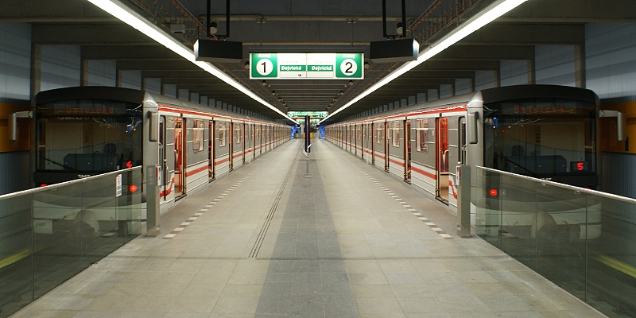

Společnost E-metro s.r.o. prezentuje

Slide 2
Čím se zabýváme?
Vytvořeni Wi-Fi síti v pražském metru
Proč?
Velmi slabé pokryti mobilního internetu
Není žádný poskytovatel Wi-Fi

Slide 3
Jak vznikl projekt?
Hlavním důvodem vzniku tohoto projektu je neschopnost komunikace při cestováni metrem

Slide 4
Výhody
Zvýšení pohodlnosti cestování
Zvýšeni indukčnosti metra, a tím snížíme provoz jiných druhů MHD a automobilové dopravy v hlavním městě
Zvýšeni informovanosti cestujících o dopravních překážkách
Popularizace MHD

Slide 5
Drobné nevýhody
Náklady spojené s uskutečněním projektu
Náročnost údržby

Slide 6
Globální připojeni
Jako poskytovatel internetu byla vybrána společnost UPC, která nabízí:
Technologie: IEEE 802.3z Gigabit Ethernet
Rychlost stahování: 500 Mbit/s
Rychlost odesílání: 150 Mbit/s
Cena za měsíc: 30 000 Kč

Slide 7
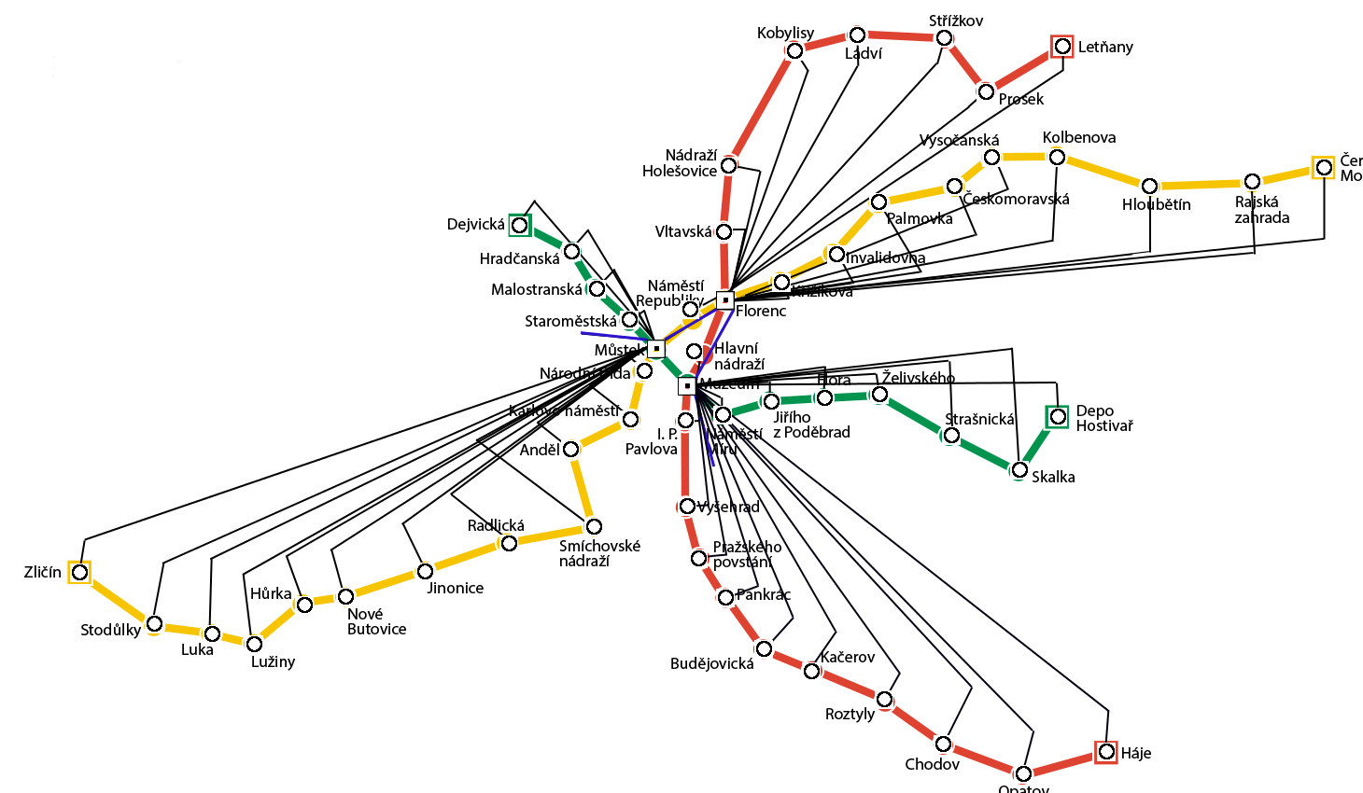
Topologie sítě

Slide 8
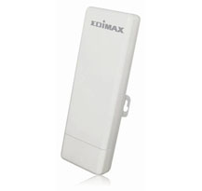
Koncová zařízení
Směrová anténa Edimax EW-7303APn V2
Podporuje standarty IEEE 802.11b/g/n
Síťová přenosová rychlost dat až 150Mb/s
Frekvenční pásma 2.4GHz~2.484GHz
Anténa směrová, panelová se ziskem 12dBi

Slide 9
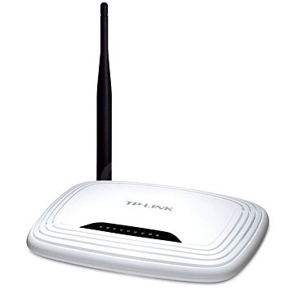
Koncová zařízení
2. Bezdrátový směrovač TP-LINK TL-WR740N
Podporuje standarty IEEE 802.11b/g/n
Síťová přenosová rychlost dat až 150Mb/s
Frekvenční pásma 2.4GHz~2.484GHz
Anténa všesměrová, pevná se ziskem 5dBi

Slide 10
Organizační zajištění
Další výhodou naše společnosti je malý počet zaměstnanců s rozumným platem
Plat jednotlivých zaměstnanců
Pozice | Plat [Kč/měsíc]
Ředitel | 25 000,-
Účetní | 20 000,-
Technik | 20 000,-

Slide 11
Finanční zhodnocení
Fixní náklady Fixní příjem
Položka | Částka [Kč]
Náklady na založení společnosti | 20 000,-
Zařízení pro celé metro | 264 391,-
Instalace zařízení | 50 000,-
Kancelářské vybavení (paušál) | 210 000,-
Poplatek připojení | 7 500,-
Celkem | 551 891,-
Položka | Částka [Kč]
Úvěr s dobou splatnosti 36 měsíců | 800 000,-

Slide 12
Finanční zhodnocení
Variabilní náklady Variabilní příjmy
Položka | Částka [Kč/měsíc]
Splácení úvěru | 23 000,-
Mzdy zaměstnanců | 65 000,-
Připojení UPC 500 Mbit/s | 30 000,-
Nájem kanceláře | 5 500,-
Celkem | 123 500,-
Položka | Částka [Kč/měsíc]
Pražský dopravní podnik | 100 000,-
Reklama | 30 000,-
Celkem | 130 000,-

Slide 13
Finanční dynamika společnosti

